Slide 1
РАЗРАБОТКА НАСТОЛЬНОГО ПРИЛОЖЕНИЯ ДЛЯ РАСЧЕТА МАРШРУТА СЕЛЬСКОХОЗЯЙСТВЕННОГО ДРОНА ПО ИМЕЮЩИМСЯ ХАРАКТЕРИСТИКАМ
МИНИСТЕРСТВО НАУКИ И ВЫСШЕГО ОБРАЗОВАНИЯ РОССИЙСКОЙ ФЕДЕРАЦИИ Федеральное государственное автономное образовательное учреждение высшего профессионального образования «Южно-Уральский государственный университет (национальный исследовательский университет)» Высшая школа электроники и компьютерных наук Кафедра системного программирования
Научный руководитель:
профессор кафедры СП, д.ф.-м.н., доцент
Т.А. Макаровских
Автор:
студент группы КЭ-403
Е.В. Ращупкин
Челябинск, 2024 г.

Slide 2
ЦЕЛЬ И ЗАДАЧИ
Цель работы:
Разработка настольного приложения для расчета маршрута сельскохозяйственного дрона по имеющимся характеристикам
Задачи:
Выполнить анализ предметной области и произвести обзор существующих решений.
Разработать базовую архитектуру приложения.
Описать алгоритмы, использующиеся в системе.
Выполнить реализацию приложения.
Выполнить тестирование.

Slide 3
АКТУАЛЬНОСТЬ
Актуальность данной работы обусловлена растущим интересом к применению беспилотных летательных аппаратов (БПЛА) в сельском хозяйстве и необходимостью развития точного земледелия. В частности, дроны используются для мониторинга урожая и создания точных карт полей, что является ключевым сегментом "умного сельского хозяйства".
Преимущества:
повышении эффективности использования БПЛА;
сокращение затраты на выезд специалистов;
скорость и точность предварительной оценки затрат на выезд специалистов.

Slide 4
ОБЗОР АНАЛОГОВ
Возможность | DroneDeploy | Litchi | Pix4D Capture | UgCS
Планирование маршрута полета | Да | Да | Да | Да
Управление полетом дрона | Да | Да | Да | Да
Обработка полученных данных | Да | Да | Да | Да
Визуализация карты | Да | Да | Да | Да
Ограниченный ряд поддерживаемых дронов | Да | Да | Да | Да
Добавление собственных дронов | Ограничение функционала | Ограничение функционала | Нет | Ограничение функционала
Поддержка OC | iOS, Android + Windows, macOS, Linux | iOS, Android + Windows, macOS, Linux | iOS, Android | Windows, macOS, Linux, Android
Лицензия | Проприетарная | Проприетарная | Проприетарная | Проприетарная
Стоимость | $149+/месяц | $25 | Бесплатно | €790+ или €149+/месяц

Slide 5
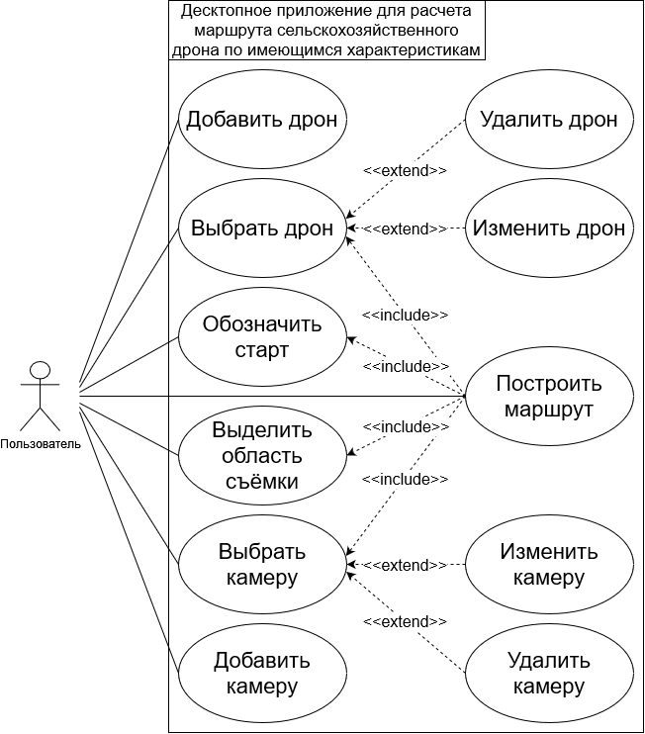
ДИАГРАММА ВАРИАНТОВ ИСПОЛЬЗОВАНИЯ

Slide 6
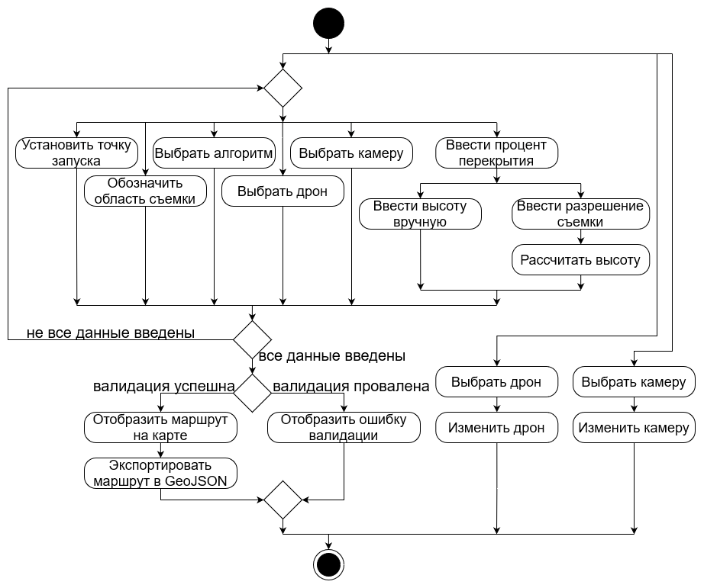
ДИАГРАММА ДЕЯТЕЛЬНОСТИ

Slide 7
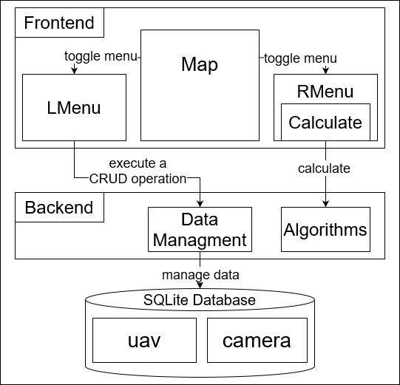
ДИАГРАММА КОМПОНЕНТОВ СИСТЕМЫ

Slide 8
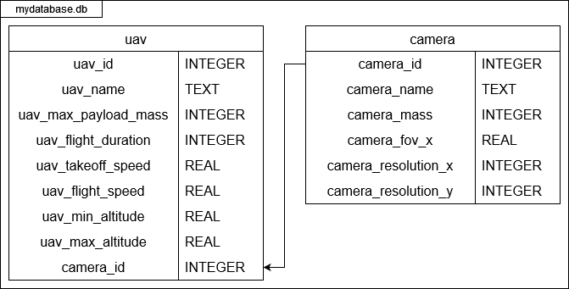
МОДЕЛЬ БАЗЫ ДАННЫХ

Slide 9
ИСПОЛЬЗУЕМЫЕ ТЕХНОЛОГИИ
Фреймворк: Tauri.
Язык программирования бэкенда: Rust.
База данных: Sqlite.
Фреймворк фронтенда: Svelte.
Язык программирования фронтенда: TypeScript.
Библиотека для отображения карты: OpenLayers.
Исходный код:
https://github.com/EvgenKot/uav_route_calculation

Slide 10
СРАВНЕНИЕ АЛГОРИТМОВ
Алгоритм | Nearest neighbour | Brute force | Rectangular areas
Входные данные | Одномерный массив точек | Одномерный массив точек | Трехмерный массив точек, стартовая точка, направление дискретизации
Выходные данные | Одномерный массив точек | Одномерный массив точек | Одномерный массив точек
Класс | Аппроксимационный алгоритм | Алгоритм оптимального решения | Аппроксимационный алгоритм
Ограничения | Нет | Количество точек съемки <13 | Количество полей <10, прямоуголькики, ограничивающие поля не пересекаются
Результат | Неоптимальный | Оптимальный | Неоптимальный, входят точки, не принадлежащие полю
Время работы алгоритма | O(N) | O(N!) | Объединение полей O(ElogV), построение пути внутри поля O(N)

Slide 11
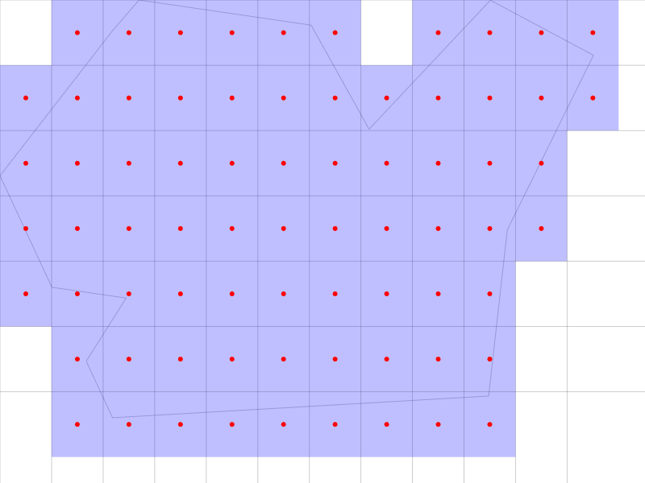
ВИЗУАЛИЗАЦИЯ РАБОТЫ АЛГОРИТМА ДИСКРЕТИЗАЦИИ

Slide 12
ВИЗУАЛИЗАЦИЯ РАБОТЫ АЛГОРИТМА БЛИЖАЙШЕГО СОСЕДА
Установить текущую точку равной начальной позиции.
Найти ближайшую точку к текущей точке.
Удалить ближайшую точку из списка оставшихся точек.
Добавить ближайшую точку в список результатов.
Обновить текущую точку до ближайшей точки.
Если список оставшихся не пуст, вернутся к шагу 2.
Добавить начальную точку в конец списка результатов.
Вернуть список результатов в качестве выходных данных.

Slide 13
ВИЗУАЛИЗАЦИЯ РАБОТЫ АЛГОРИТМА ПОЛНОГО ПЕРЕБОРА
Установить текущую точку равной начальной позиции.
Найти ближайшую точку к текущей точке.
Удалить ближайшую точку из списка оставшихся точек.
Добавить ближайшую точку в список результатов.
Обновить текущую точку до ближайшей точки.
Если список оставшихся не пуст, вернутся к шагу 2.
Добавить начальную точку в конец списка результатов.
Вернуть список результатов в качестве выходных данных.

Slide 14
ВИЗУАЛИЗАЦИЯ РАБОТЫ АЛГОРИТМА ПОСТРОЕНИЯ МАРШРУТА ВНУТРИ ПРЯМОУГОЛЬНОЙ ОБЛАСТИ
Для каждой точки создается новый поток, каждый из которых вычисляет кратчайший путь от этой точки.
В каждом потоке вызывается вспомогательная функция рекурсивно проверяющая все возможные пути.
Пройдя по всем точкам, она вычисляет общее расстояние и, если оно самое короткое на данный момент, обновляет лучший путь.
Когда все потоки завершены, извлекается кратчайший путь – самый эффективный маршрут между точками.

Slide 15
ВИЗУАЛИЗАЦИЯ РАБОТЫ АЛГОРИТМА ПРЯМОУГОЛЬНЫХ ОБЛАСТЕЙ
Для каждой точки создается новый поток, каждый из которых вычисляет кратчайший путь от этой точки.
В каждом потоке вызывается вспомогательная функция рекурсивно проверяющая все возможные пути.
Пройдя по всем точкам, она вычисляет общее расстояние и, если оно самое короткое на данный момент, обновляет лучший путь.
Когда все потоки завершены, извлекается кратчайший путь – самый эффективный маршрут между точками.

Slide 16
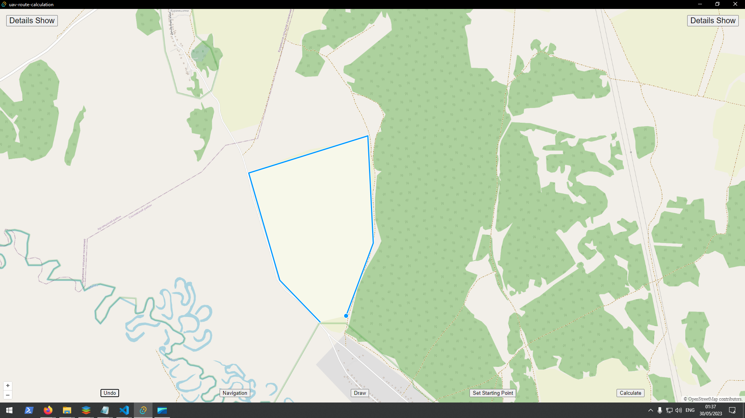
ИНТЕРФЕЙС СИСТЕМЫ

Slide 17
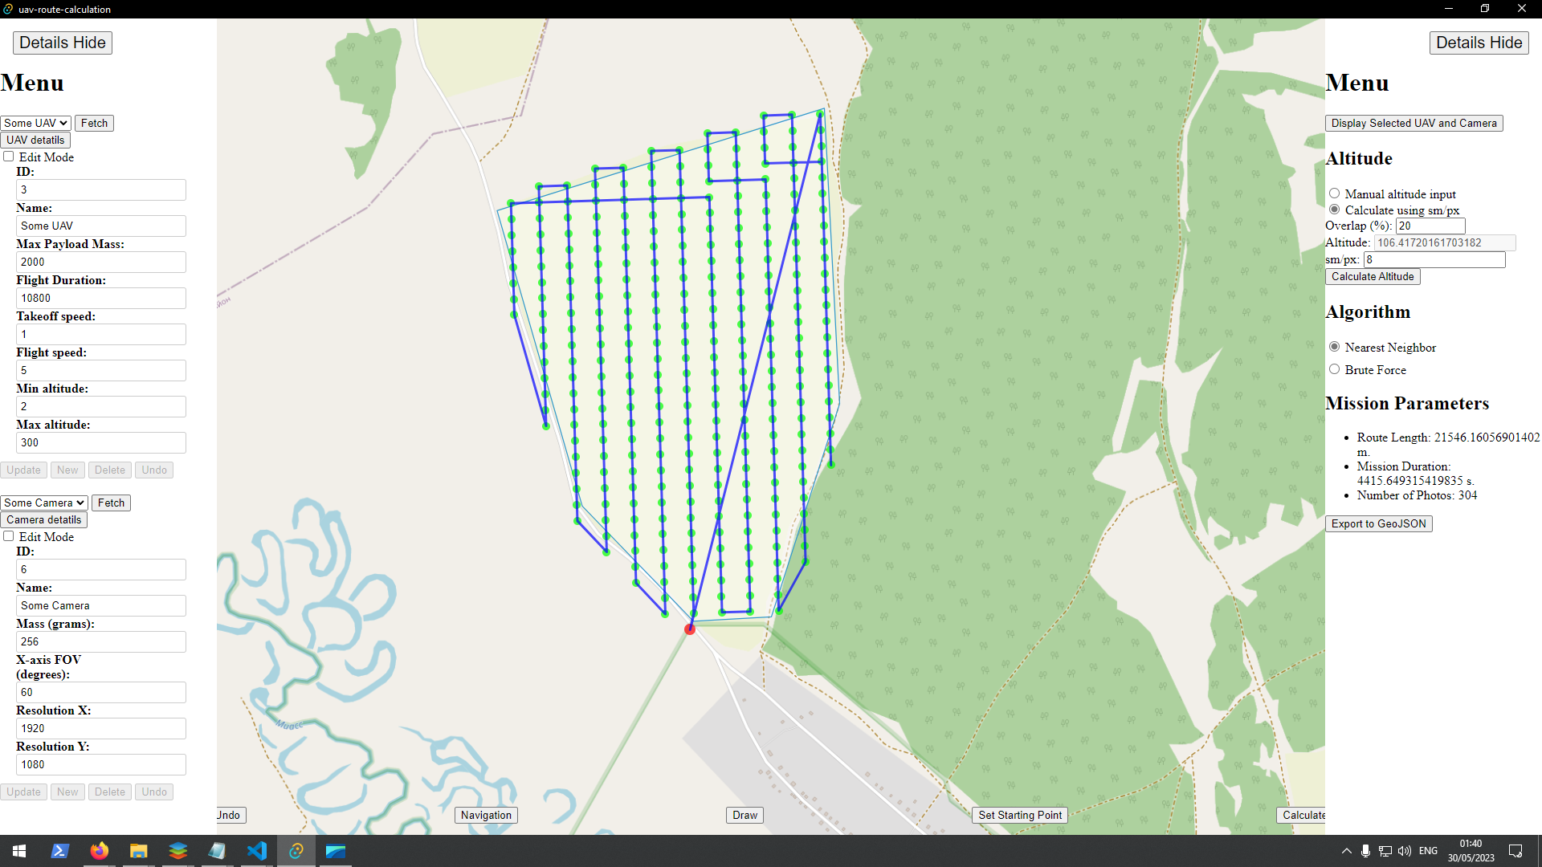
РАБОТА АЛГОРИТМА БЛИЖАЙШИЙ СОСЕД

Slide 18
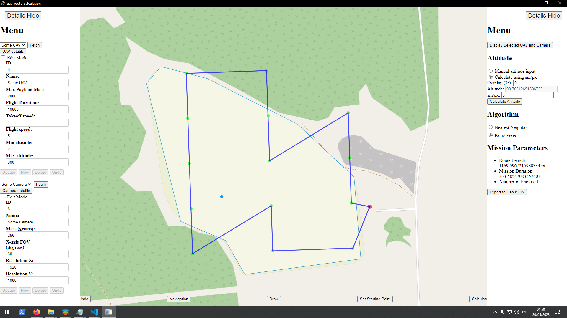
РАБОТА АЛГОРИТМА ПОЛНЫЙ ПЕРЕБОР

Slide 19
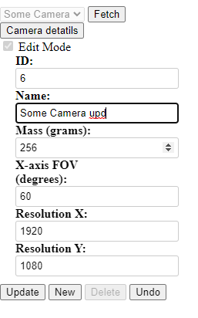
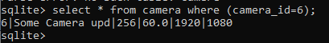
ТЕСТИРОВАНИЕ СИСТЕМЫ
Проведено 14 функциональных тестов системы.
Все тесты пройдены.
Тест 9: «Редактирование камеры»:
выбрать камеру;
включить режим редактирования;
изменить параметры камеры;
нажать кнопку "Update".
Тест 9 Пройден.

Slide 20
ОСНОВНЫЕ РЕЗУЛЬТАТЫ
Выполнен анализ предметной области и произведен обзор существующих решений.
Разработана базовая архитектура приложения.
Выполнена реализация приложения.
Выполнено тестирование.

Slide 21
ПОДСЧЕТ СТРОК КОДА
Язык | Код | Комментарии | Пустые | Всего
Svelte | 1,215 | 52 | 187 | 1,454
Rust | 604 | 34 | 87 | 725
CSS | 344 | 3 | 61 | 408
TypeScript | 54 | 6 | 13 | 73

